Slide 1
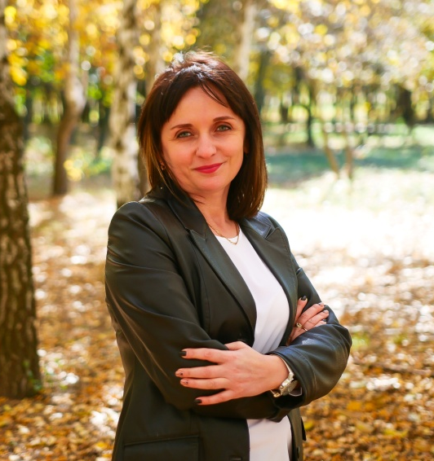
Всеукраїнський інтерактивний конкурс
Малої академії наук
«МАН – Юніор-Дослідник»
Номінація «Історик-Юніор 2019»
Хто вріс корінням, той не зламається,
хто має стержень, той не зігнеться
Роботу виконала:учениця
Пологівської гімназії
«Основа»
Клименко Єлизавета Євгеніївна
Науковий керівник:
Маркітан Лідія Володимирівна

Slide 2
Мета дослідження:дослідити фактори, які вплинули на формування особистості захисника – героя Артема Корнєва, який загинув захищаючи територіальну цілісність нашої країни; розкриття сутності патріотизму.
Предмет дослідження:прояви патріотизму у Пологівському краї, у зв’язку із надзвичайними суспільно-політичними подіями в Україні 2014-2018р.р. та формування характеру сучасного патріота, приміром якого є морський піхотинець Артем Корнєв.
Наукова новизна роботи полягає в тому, що в ній вперше зроблено спробу комплексного дослідження становлення особистостей від звичайного хлопця до герояУкраїни
Практична цінність пошукової роботи полягає в тому, що через вивчення та висвітлення бойових подвигів співвітчизників учні пізнають свій народ, а в ньому - себе. В основу роботи покладено узагальнені матеріали, що були зібрані в результаті пошуково-дослідницької діяльності. Ця робота може бути використана учителями для пояснення і проведення виховних заходів з теми «Патріоти Пологівщини».

Slide 3
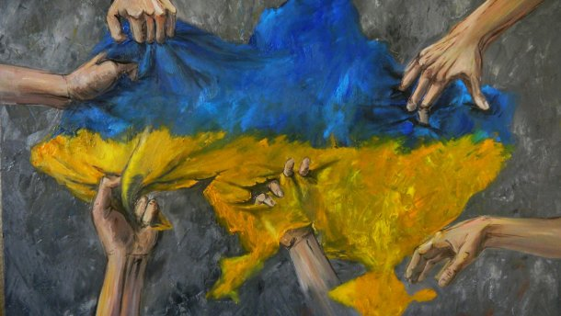
На сучасному етапі розвитку України, коли існує пряма загроза денаціоналізації, втрати державної незалежності та потрапляння у сферу впливу іншої держави, виникає нагальна необхідність переосмислення зробленого
Однією з головних проблем виховання громадянина України, становлення його національної свідомості є проблема виховання на сторінках історії рідного краю. Щоб бути патріотом своєї Батьківщини, треба любити свою державу, свій народ, знати його минуле; любити свій край, свою домівку, свою країну. Адже Батьківщина починається з порога рідної домівки.
Живим прикладом мужності і героїзму є захисники України, що боронили країну в минулому і зараз обороняють нашу державу від російської агресії.
Чоловіки Пологівщини не стоять осторонь загрози,а стали на захист територіальної цілісності України.
Більшість із них – добровольці,статус учасника бойових дій отримали 292 чоловіка

Slide 4
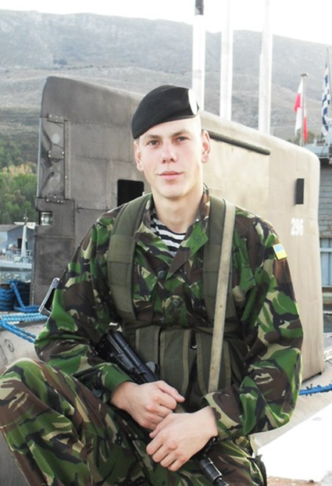
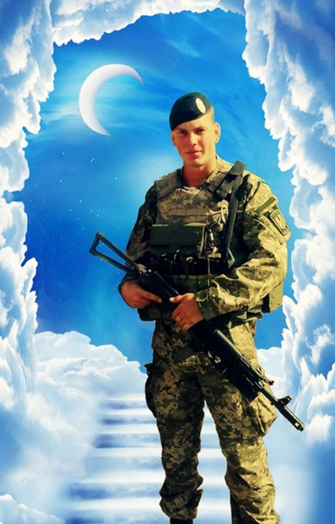
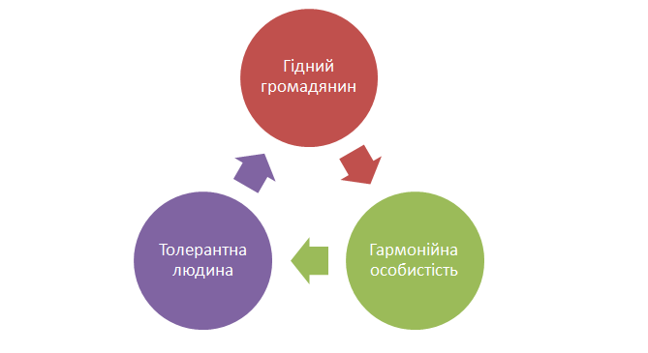
Учень Пологівської гімназії “Основа” Корнєв Артем Ігорович загинув 29 жовтня 2014 під час обстрілу бойовиками позицій української армії у селищі Талаківка в зоні АТО
Боровся він, не жалкуючи власного життя.
Захищав Україну до останнього подиху...

Slide 5
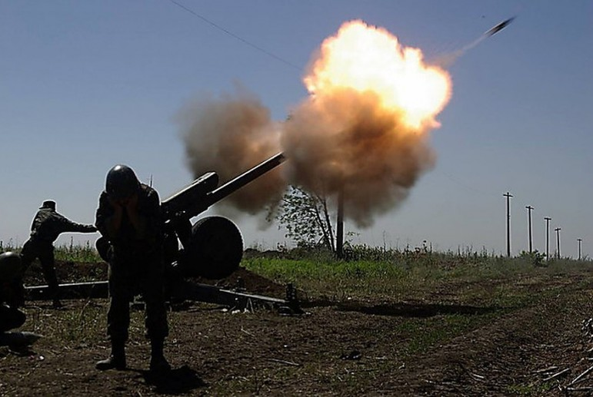
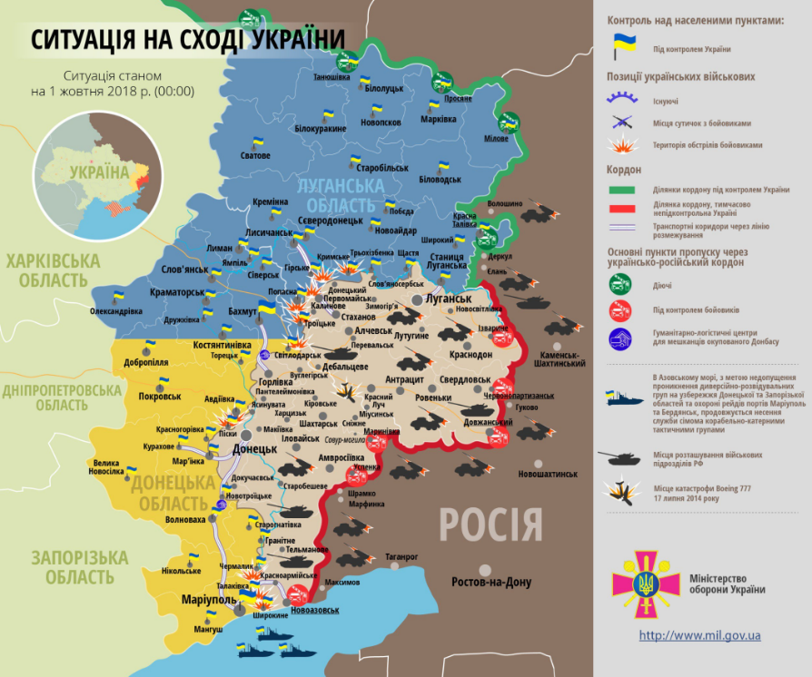
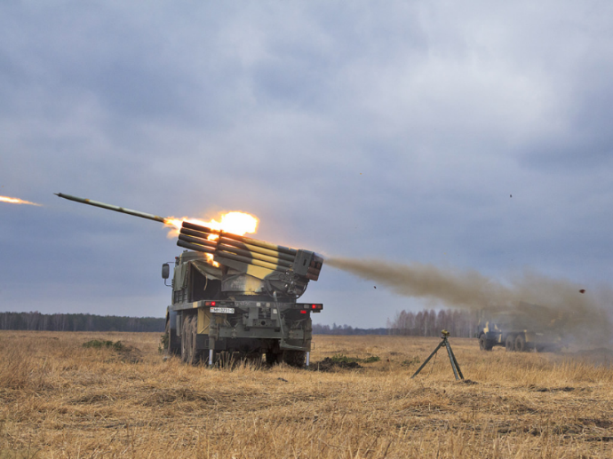
Обстріл у селищі Талаківка
Українська армія втратила трьох бійців, одним із яких був наш земляк.
Так як же стають героями? Патріотами?Чи може ними народжуються?

Slide 6
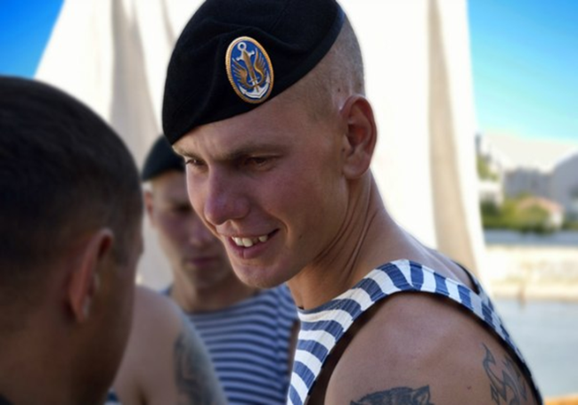
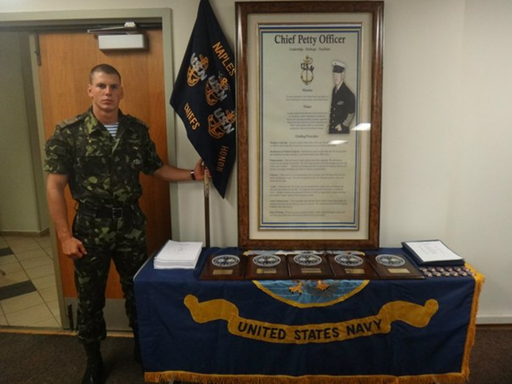
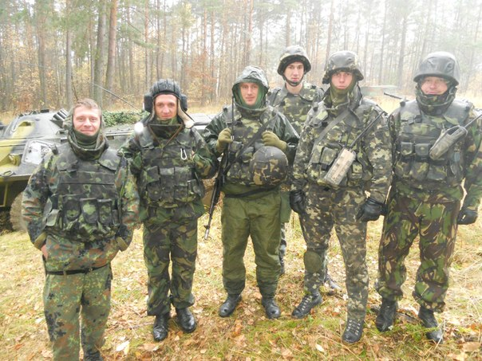
Артем Корнєв
Народився в місті Пологи в 1991 році. Як згадує його старший брат: “Артемка з дитинства мріяв стати військовим і захищати Батьківщину, рідних, друзів та всіх українців”. Заради своєї мети він на відмінно навчався. Найскладніше було на самому початку. Але добре відомо, що важко в навчанні, зате легко в бою.
Тернистий шлях до успіху:
Морська піхота в м. Феодосія
Школа снайперів
Навчально-тренувальний центр у м.Десна Черніговської обл

Slide 7
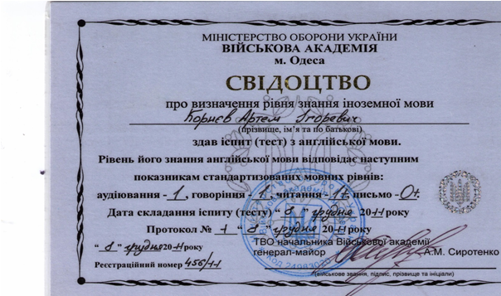
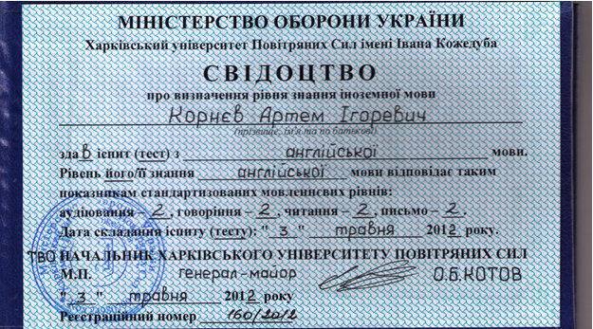
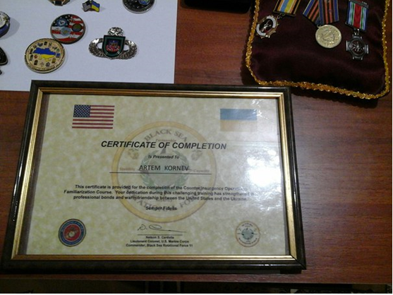
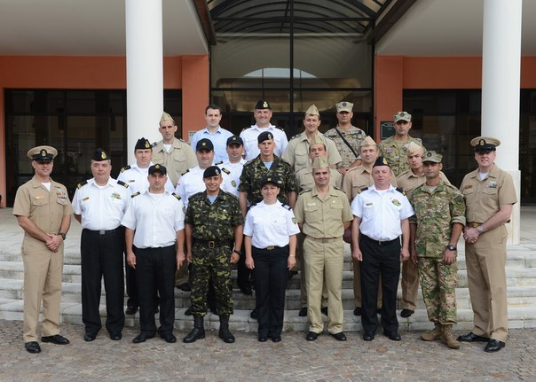
Артем розповідав, що у їхньому батальйоні було дуже престижно знати англійську мову, адже часто військовослужбовці беруть участь у міжнародних навчаннях. Він розумів, що це ключ від багатьох дверей, в тому числі – закордонних, тож свої знання мови необхідно весь час поглиблювати та вдосконалювати.
У 2011 році закінчив курси англійської мови в Академії Сухопутних військ в Одесі
А наступного року в Харкові здобув другий (найвищий) рівень знань англійської мови
учасник міжнародного семінару сержантського складу, який проходив в італійському Неаполі (2012рік)
операція «ActiveEndeаvour» НАТО у Греції(2010рік)
Навчання“Ротаційні сили», які проходили у Румунії (2011 рік)
У 2013 взяв участь в Міжнародних навчаннях НАТО в Польщі
Перше закордонне відрядження було у 2010 році, яке тривало два місяці.

Slide 8
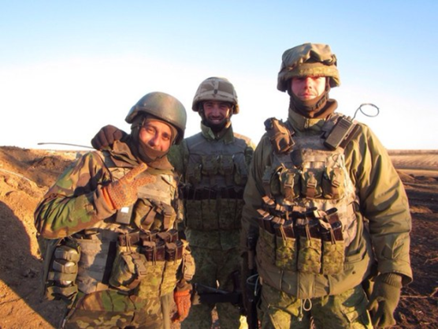
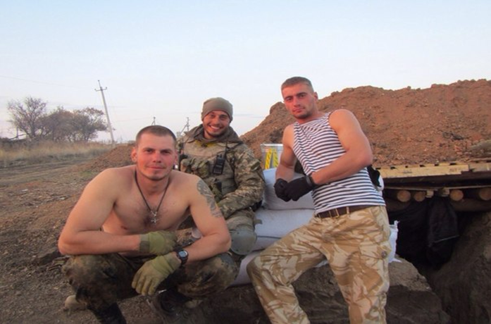
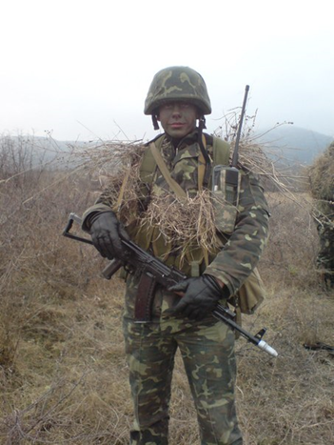
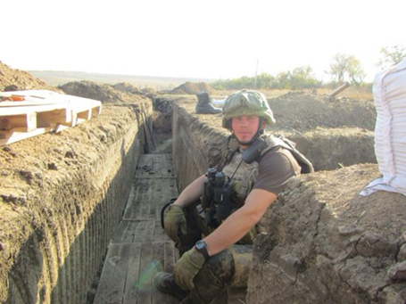
На початку осені 2014 року він мав їхати на міжнародні навчання у США. Але у цей час в Україні почалася війна, яка безжально перекреслила всі сподівання і мрії Артема. Він відмовився від поїздки та пішов воювати. Його намагалися відмовити, а юнак відповідав: «Можливо, зараз моєму рідному місту, родині нічого не загрожує, можливо, саме зараз усі у небезпеці, але я і надалі хочу, щоб все так і залишилося. А для того, щоб і надалі все було спокійно, ми, чоловіки, повинні не пустити ворога на рідну землю».
Я впевнена, що Артем не шкодував про цей сміливий вчинок, бо він як справжній патріот став на захист своєї батьківщини, на захист нас із вами. Юнак ризикував своїм життям і дивився страхам прямо в очі.

Slide 9
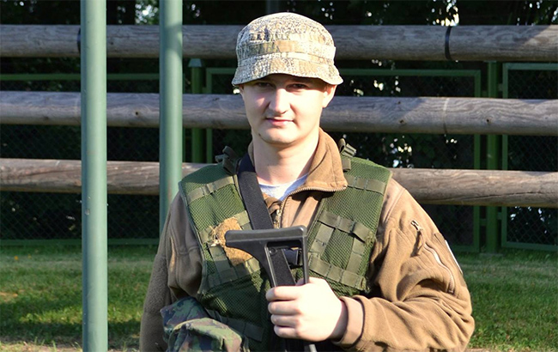
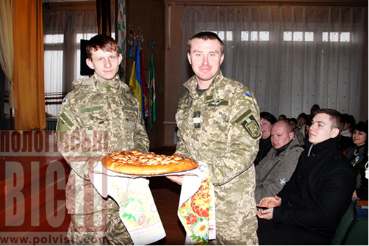
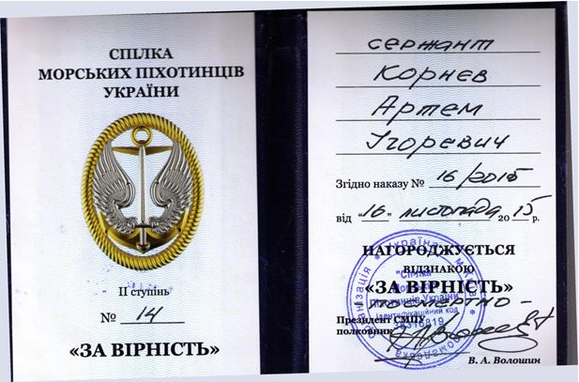
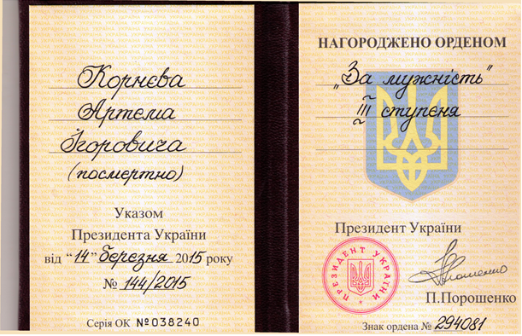
Спогад побратима Тараса Чмута:
« Я знав його років за два до цих всіх подій... Тоді, коли більшість і не думала, що в цій країні існує армія, яка спроможна воювати. Він не підтримував Майдан і не любив "бандерівців", він був професіоналом, справжнім воїном – у всіх значеннях цього слова. Він вважав, що їх зрадили і кинули в Криму, але – "Вірний назавжди". Він мав гідність і погляди, які кардинально не збігалася з моїми, проте він служив цій країні. Останній його статус – "Храни Господь души наши и наших братьев....". Будемо сподіватися, Бог береже його душу...»
14 березня 2015 указом Президента України Артем був посмертно нагороджений орденом "За мужність III ступеня"
16 листопада 2016 року було нагороджено відзнакою "За вірність"

Slide 10
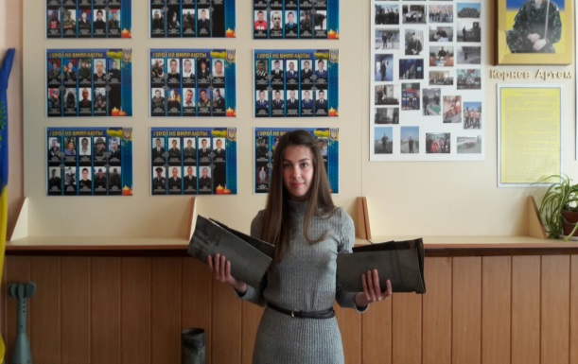
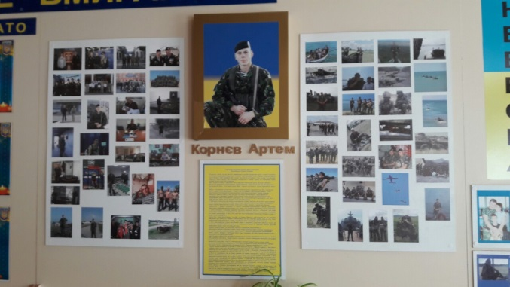
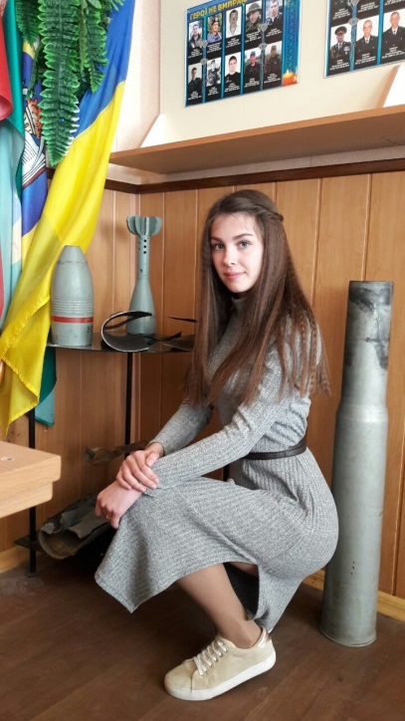
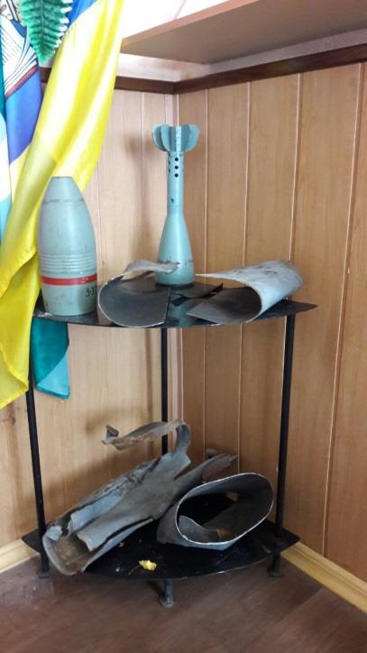
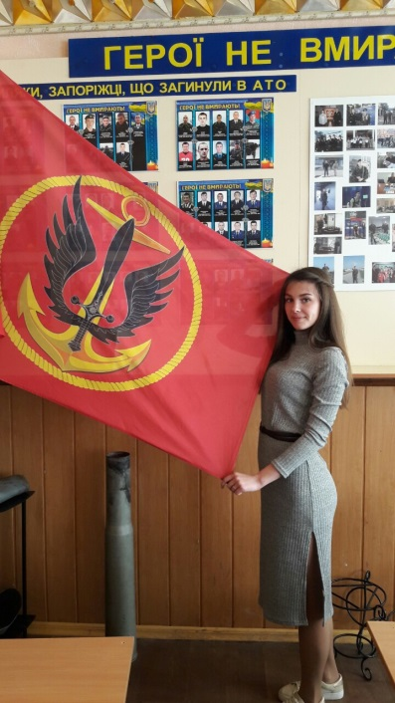
Я також вирішила зробити власний внесок у шкільний музей: звернулася до побратимів загиблого Артема Корнєва - Ігоря Яворського та Сергія Руденка. Хлопці відгукнулися на моє прохання та привезли до нашої школи осколки градів, гарматних і гаубичних снарядів, прапор підрозділу морської піхоти, в якій служив Артем.
Цей музей було створено, щоб ми - учні гімназії, щоразу відвідуючи його, не забували про мужній і героїчний подвиг Артема, який віддав своє життя за наше мирне і щасливе майбутнє.

Slide 11
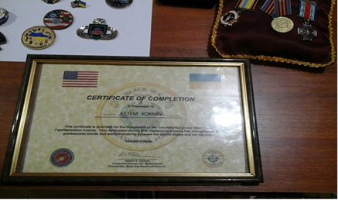
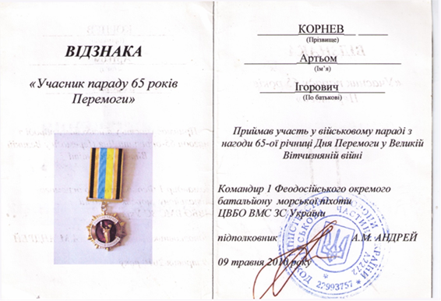
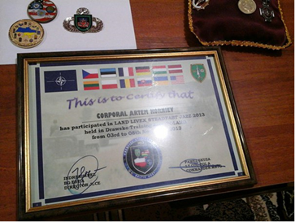
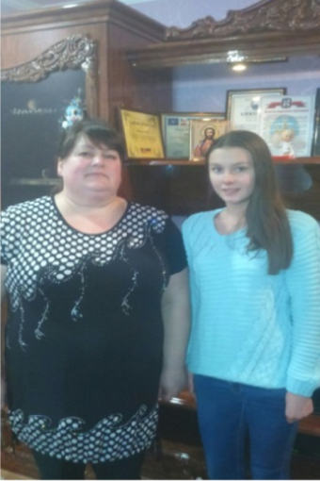
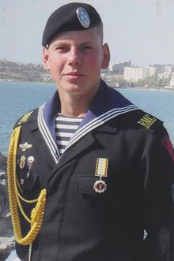
Для проведення своєї дослідницької роботи я взяла інтерв’ю в мами Артема Корнєва Тетяни Миколаївни. Вона передала мені всі дипломи, грамоти та відзнаки сина. Зі сльозами на очах жінка згадує про Артема: його дитинство, юність та роки військової служби. Вона з гордістю говорить, що її син був прикладом ідеального образу піхотинця – спортивний, сильний, цілеспрямований, сміливий.
Хочеться сказати велике спасибі його батькам – Тетяні Миколаївні та Ігорю Анатолійовичу – за те, що виховали справжнього патріота і сина своєї країни.

Slide 12
З того часу як на сході України почалися воєнні дії, пологівці не залишалися осторонь. Я вирішила дізнатися, а скільки ж моїх земляків проявили сміливість та пішли воювати за цілісність і недоторканість українських кордонів.
Отже, за 5 років війни до зони АТО пішло 412 чоловіків. До речі, за даними Пологівського військового комісаріату більшість із них – добровольці. Пологівщина пишається своїми героями. Ці чоловіки залишили своїх дітей, дружин, батьків і пішли воювати за честь та гідність Батьківщини.

Slide 13
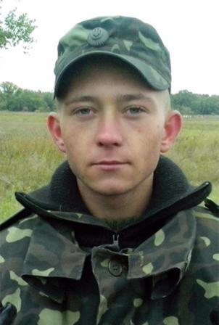
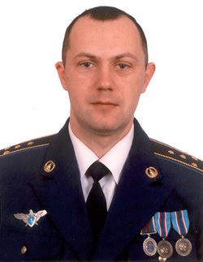
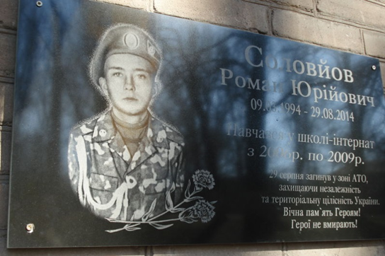
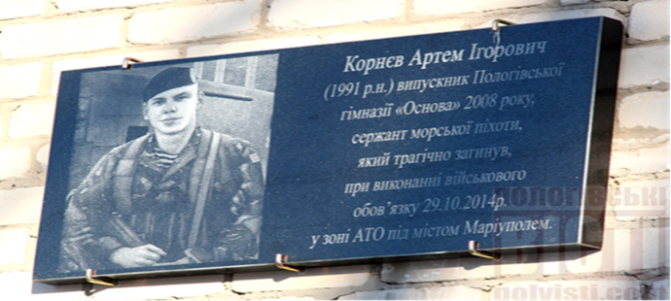
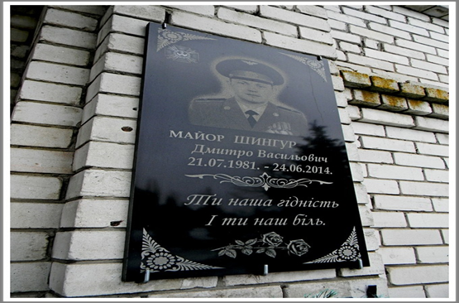
Герої Пологівщини
Роман Соловйов Артем Корнєв Дмитро Шингур
Хлопці, залишили батьків, дітей, дружин і пішли воювати за честь і гідність Батьківщини. Вони, як ніхто інший, знають, що таке страх. Ці юнаки – приклад мужності, нескореності та неабиякого патріотизму.
Минуть роки, зміняться покоління, але я переконана, що пам’ять про героїзм цих мужніх хлопців залишиться в наших серцях. А їх подвиги будуть гідним прикладом для наслідування, бо вони віддали своє життя заради свободи і незалежності нашої держави.

Slide 14
Висновки:
Досліджуючи патріотизм як явище суспільного життя Пологівщини та формування рис вдачі справжніх патріотів приходимо до висновку: патріотизм – невід’ємна частина людського єства. Почуття патріотизму, національної гордості не приходять самі по собі, рівень національної самосвідомості визначається не приналежністю до певного класу чи соціальної групи. Справжній патріотизм виявляється у найскрутніші часи, коли постає загроза втрати державної єдності, національної самобутності.
Хто такий патріот?
Це той, хто любить свою батьківщину,
Хто може щиро дружити, виховувати дітей,
Той, хто поважає думку інших, і, разом з цим, може довести свою,
Має почуття відповідальності за долю інших,
Палко любить свою державу, рідну землю, готовий віддати за неї своє життя.

